Slide 1
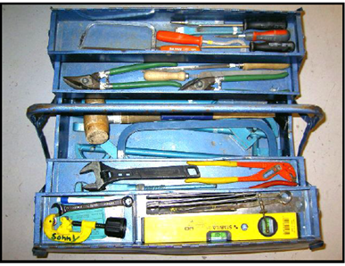
Hoofdstuk 2: Je gereedschapskist

Slide 2
Inhoud
Wat zit er in mijn gereedschapskist?
De vragen

Slide 3
Wat zit er in mijn gereedschapskist?
Stop je gereedschap na gebruik netjes terug in je kist
Houd je gereedschap schoon
Controleer aan het eind van de les of alles nog aanwezig is
Laat geen gereedschap rondslingeren op je werkplek
Rondslingerend gereedschap leidt tot ongelukken of diefstal!

Slide 4
De vragen

